Slide 1

САМОВРЕДНОВАЊЕ РАДА ШКОЛЕ
- радионице -
22. фебруара – 1. марта 2023. године

Slide 2
У ОКВИРУ ГРУПЕ ПРОДИСКУТУЈТЕ И НАПИШИТЕ КОЈИ СУ ТО, ПО ВАШЕМ МИШЉЕЊУ, РЕЛЕВАНТНИ ДОКУМЕНТИ И МАТЕРИЈАЛИ ТЈ. ДОКАЗИ ШКОЛЕ О ИСПУЊЕНОСТИ ИНДИКАТОРА:

Slide 3
РАДИОНИЦА 1
Стандард 1, индикатор 1.15.
Родитељи/старатељи и представници институција у локалној заједници су укључени у процесе планирања и реализације активности у школи.

Slide 4
Стандард 1, индикатор 1.15.
записници са сједница ШО (15.09.2022.)
Записници са сједница Савјета родитеља (23.10.2022./страна 27)
Одјељењске књиге (записници родитељских састанака страна 215/12.02.2023, сарадња са родитељима 14.10.2022, сарадња са локалном заједницом, датум и догађај(и))
Интернет страница школе (линк/назив странице)
Фејсбук страница школе (назив профила/линк)
Фотоалбум школе (страна 15)
Љетопис школе (страна 76)
Електронска архива школе (назив документа)
Извјештај о раду школе (27.06.2021.)
Лична евиденција директора/педагога (13.05.2022.)
...

Slide 5
Стандард 2, индикатор 2.5.
У писаним припремама за наставни час (или дан) поред осталог наведени су исходи учења и начин њихове провјере

Slide 6
Стандард 2, индикатор 2.5.
Писане припреме наставника у току школске године
Индивидуални образовни програми
записници директора, помоћника директора, педагога школе, инспектора-просвјетних савјетника
евалуационе листе (скалери) за опсервацију часова, директора, помоћника директора, педагог, инспектора-просвјетних савјетника
Анализа стања у сегменту припремања наставника за реализацију наставног процеса са освртом на исходе и провјеру очекиваних исхода (коју израђује директор или помоћник или педагог након једног оперативног периода)
...

Slide 7
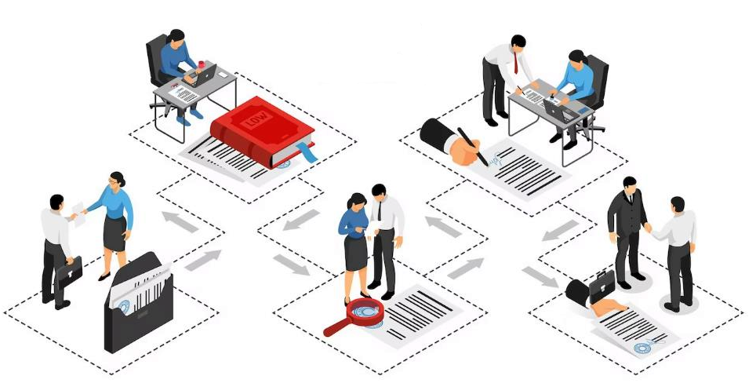
РАДИОНИЦА 2
Стандард 1
ИНДИКАТОР
1.3. Обавезни документи донесени по прописаним процедурама

Slide 8
Школски одбор (именовање и пословник о раду), статут, ГПРШ, развојни план школе, љетопис школе, кућни ред школе
Програми рада: ИОП-и, програм рада продуженог боравка, програм "Брига о дјеци - заједничка одговорност и обавеза итд.
Распореди: часова редовне, допунске, додатне, факултативне наставе и ваннаставних активности
Планови: одржавања хигијене, план заштите и спашавања и др.
Правилици: о систематизацији радних мјеста, дисциплинској и материјалној одговорности ученика, технолошком вишку радника, заштити и здрављу на раду, организацији и реализацији васпитно-образовног рада за ученике који су на дужем кућном или болничком лијечењу, награђивању наставника, стручних сарадника и осталих радника, награђивању ученика, раду школске библиотеке, и др.
Пословници о раду: Наставничког вијећа, Савјета родитеља, Савјета ученика
Општи акт школе који одређује детаљно број дана, вријеме и услове коришћења год.одмора
Рјешења: 40-часовној радној седмици и задужењу за текућу шк.годину
Одлуке: о формирању одјељењских вијећа, броју одјељења, распореду часова, извођењу наставе, подјели одјељењских старјешинства, избору часописа, смјенама у школској години, и др.
сагласности и други акти школе

Slide 9

Стандард 6.
ИНДИКАТОР
6.5. План стручног усавршавања наставног особља предвиђа различите облике и начине стручног усавршавања и усмјерен је на унапређивање квалитета образовно-васпитног рада и рада наставника

Slide 10
Страндард 6, индикатор 6.5.
План стручног усавршавања – учешће на савјетовањима у организацији РПЗ, обукама, стручним скуповима и конференцијама, савјетовањима, љетњим и зимским школама, стручним и студијским путовањима, међународним и регионалним скуповима, истраживачким радовима, обукама запослених у високошколским установама одобреним од стране Министарства; реализацију огледних часова, обраду стручних тема, вебинари, онлајн курсеви и обуке...
План стручног усавршавања може подразумијевати обуке, предавања и радионице унутар школе, као што су стручна предавања из области дидактике, струке и методике, докимологије, психологије, социологије и др. Реализатори могу бити стручни сарадници школе и/или представници високошколских установа и других институција.
Индивидуални план стручног усавршавања наставника.
ГПРШ, ГПР директора, ГПР педагога, ГПР психолога, ГПР библиотекара...

Slide 11
РАДИОНИЦА 3
Стандард 3, индикатор 3.7
Постигнућа ученика се у школи препознају, подстичу и награђују

Slide 12
Стандард 3, индикатор 3.7
Дипломе ученика о постигнутим резултатима на такмичењима, смотрама, фестивалима
Љетопис школе (стр. 33,66,99,133,266, 399,)
Записник НВ (стр 78, 18.5.22., тачка 3)
Фото албум школе (стр. 45, 56, 67, 78,) (датум, назив догађаја на слици)
Интернет/фејзбук/инстаграм страница школе (линкови)
Школски часопис
Изложбене витрине/полице/панои са сликама, пехарима, дипломама, похвалама, у холу школе/ ходницима школе
Записник НВ (стр 78, 18.5.22., тачка 3) „наградни излет за побједнике такмичења, резултате на смотрама“ и сл
Годишњи извјештај о реализацији ГПРШ-а за 2022 (стр.......)
Медији – „чланак о успјесима ученика на такмичењима, РТРС“(линкови!)
...

Slide 13
4.8
Број васпитно-дисциплинских мјера је мањи у односу на претходну школску годину, и резултат је конкретних мјера

Slide 14
4.8
Извјештај о реализацији ГПРШ-а за шк. 2021/22. год.
Анализа успјеха ученика у учењу и владању на крају школске 2021/22. године.
..
„Број изречених васпитно-дисциплинских мјера у претходној школској години је био 75, док је тај број у текућој школској години 51, што значи да је број мањи.“

Slide 15

4. РАДИОНИЦА
Израда плана активности за побољшање квалитета рада школе

Slide 16




Анализа и прикупљање релевантне документације и материјала као доказа
Процјена усклађености:
ЈАКЕ СТРАНЕ | СЛАБЕ СТРАНЕ
Ниво квалитета за стандард​
Активности за побољшање:

Slide 17
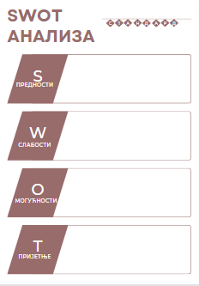
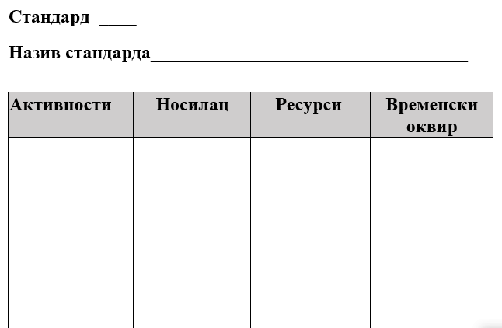
На основу уочених предности, слабости, могућности и пријетње направити план активности за побољшање квалитета одабраног стандарда.

Slide 18
Додатна питања
Наведите, за које стандарде се „Дневник рада допунске наставе“ може употријебити као доказ за испуњеност индикатора.
„Систем осигурања квалитета укључује прикупљање информација, мишљења и ставова, ученика, родитеља, наставника, запослених у школи, представника локалне заједнице“) наведите доказ/документе/материјал за испуњеност индикатора.
Који документ(и) представља(ју) доказ(е) да је број изречених дисциплинских мјера мањи него претходне школске године?
Наставници се подстичу да врше саморефлексију и самовредновање – доказ?
Успостављен је систем извјештавања у школи који укључује и вредновање рада школе – доказ?
Наставници се љубазно и са уважавањем односе према сваком ученику, поштујући личност дјетета и подржавајући развој самопоуздања и самопоштовања (наставници дају ученицима могућност да постављају питања, дискутују и коментаришу; адекватно реагују на међусобно неуважавање ученика)

Slide 19
ИСКУСТВА СА ТЕРЕНА...
Комуницирати координатора задуженог за школу кадгод се за то укаже потреба тј. кад год се појави нека дилема, питање и сл,
Досљедно се придржавати прописане методологије и обрасца извјештаја – свим члановима тима указати на обавезна три сегмента у „описивању индикатора“ – 1.наводи се индикатор, 2.опис стања у односу на индикатор и 3.документи и материјали школе као докази
Уколико је нека документација наведена као доказ за индикатор у стандарду 1, и уколико иста представља доказ и у стандарду 4, у извјештају се не уписује „већ наведено у стандарду 1“ – потребно ју је навести и у стандарду 4 ( и свим другим стандардима, ако је примјењиво)
Фотографије су докази (нема потребе уврштавати их у извјештај о самовредновању, довољно је као доказ навести „фотографије“, или „фото-албум школе“)

Slide 20
Уколико се као доказ наводи материјал постављен на интернет/фејзбук/ инстаграм страници школе, потребно је навести линк(ове) у извјештају
Приликом навођења докумената у извјештају, написати тачан назив документа
Унутар-тимска сарадња, размјена информација и усаглашавање - подршка цијелог колектива
Не генерализовати релевантну документацију, него именовати са потребним подацима (нпр. НЕ „записници, извјештаји, анализе, обрасци и сл)
Анализе спољашњих провјера постигнућа - доказ нису табеле са резултатима РПЗ-а) – потребна је компаративна анализа показатеља

Slide 21
ХВАЛА НА ПАЖЊИ...

